Slide 1
LA DISLESSIA
VITO FASANO 3G

Slide 2
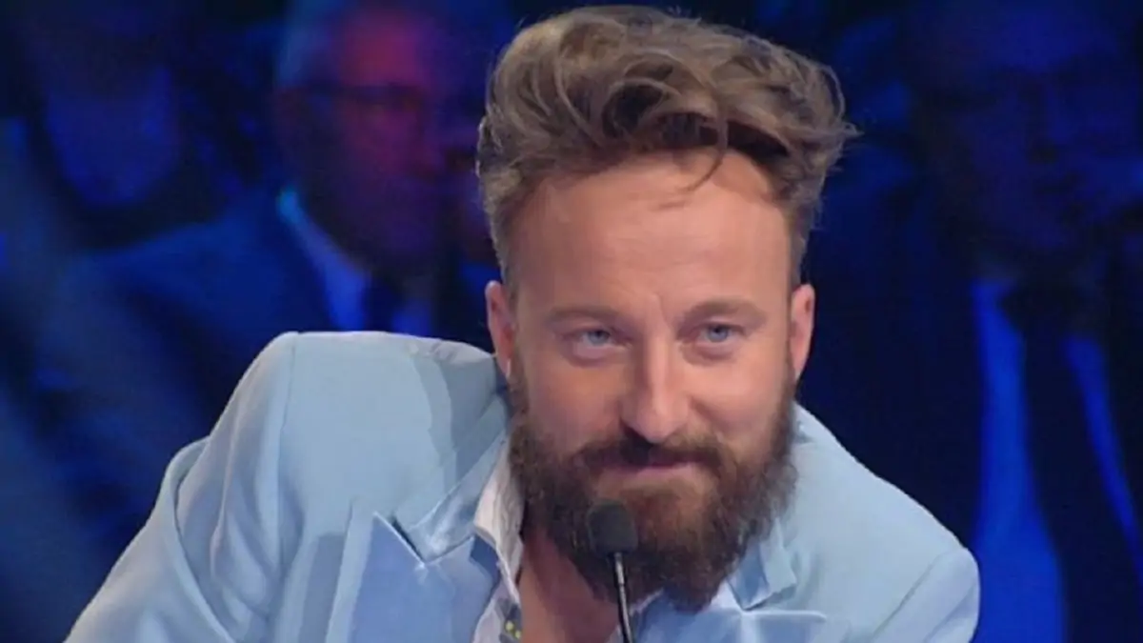
FRANCESCO FACCHINETTI
Figlio del tastierista dei Pooh Roby Facchinetti e dell'allora compagna Rosaria Longoni, fratello minore della stilista Alessandra, Francesco ha vissuto a Mariano Comense, un paese della Brianza comasca, dove risiedeva stabilmente la madre. Come ha raccontato nel suo libro autobiografico «Quello che non ti aspetti», Francesco fin dall'età di tre anni convive con la dislessia e con le difficoltà nella lettura e nella scrittura che tale disturbo comporta. Malgrado, come ha ricordato lui stesso, «a quell'epoca non si sapeva come muoversi, quali terapie fare» riesce ugualmente a diplomarsi come geometra, dopo aver frequentato il liceo classico per diversi anni e aver ripetuto il primo anno.

Slide 3
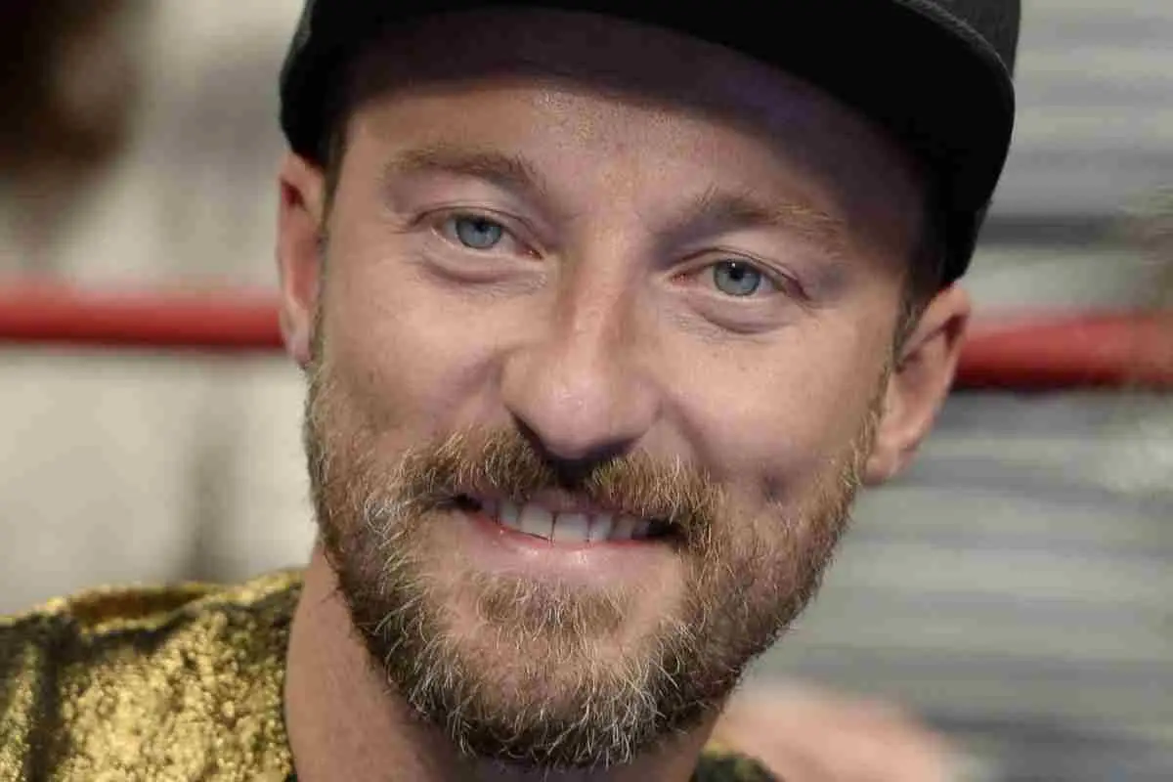
Francesco Facchinetti aveva raccontato di essere dislessico già quattro anni fa, scrivendo un post su Facebook: “Ciao sono Francesco e sono dislessico. Come me ce ne sono tanti altri e ce ne saranno ancora. Non vi preoccupate se ogni tanto facciamo fatica ad esprimerci, è che le nostre parole fanno un giro strano e dalla testa passano prima dal cuore e poi dalla bocca, tutto qui”.

Slide 4
La dislessia è un disturbo che crea problemi nel leggere velocemente e correttamente a voce alta e può provocare anche qualche difficoltà in più nell'apprendimento. Si tratta di un problema che di solito emerge fin dall'infanzia, e per questo motivo c'è tutto il tempo per curarlo con metodi mirati che aiuteranno la persona, in età adulta, a vincere questo disturbo. E così ha fatto Francesco Facchinetti che oggi può parlare con serenità della dislessia, ricordando come non sia un problema preoccupante.Del resto, il figlio di Roby Facchinetti non si è fatto mancare nulla: dall'esperienza nel mondo della musica, quando era conosciuto come Dj Francesco, fino alla televisione dove è stato prima concorrente e inviato dell'Isola dei Famosi, per poi approdare sul palco di "XFactor" nelle vesti di conduttore.Un bell'esempio per tutti coloro che sono affetti da questo disturbo e che, con l'impegno e la voglia di farcela, possono ottenere grandi successi e togliersi belle soddisfazioni.

